Slide 1
J2EE 第四章
JSP页面控制

Slide 2
回顾
表单请求的过程是怎样的
Request对象的生命周期是怎样的
如何解决表单中文乱码
服务器如何获取表单提交数据
请求跳转和重定向的区别有哪些

Slide 3
本章目标
掌握Session对象的使用
掌握Application对象的使用

Slide 4
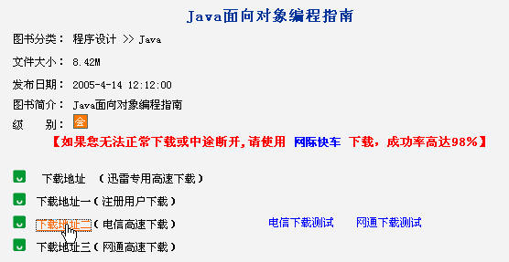

权限的访问控制
下载电子书时，系统会提示登录网站
点击下载，
系统转入登录页面

Slide 5
权限的访问控制
页面如何对未登录的用户进行权限控制的呢？在了解这些前，我们先来看看页面在操作这些过程的流程是怎样的
进入用户注册页面
否
1
用户登录
是否是注册用户
是
系统保存该用户的登录信息
进入欲访问的页面
进入用户登录页面
否
2
用户直接访问某个页面
系统是否保存了该用户登录信息
是
显示该页面内容

Slide 6
权限的访问控制
系统如何保存登录用户的信息的？
使用Web容器提供的会话跟踪机制，可以维持每个用
户的会话信息，也就是为不同的用户保存不同的数据

Slide 7


会话跟踪技术
在了解会话跟踪技术前，我们还需要来了解HTTP协议的特点
HTTP协议的特点
无状态
什么无状态呢？
服务器并不知道是一个客户端访问了2次还是2个客户端各访问了1次
访问
访问
HTTP协议不记录用户的信息

Slide 8
会话跟踪技术
服务器要区分这些用户就要对访问用户的信息进行记录，用来记录这些信息的对象就是Session对象
Session
又成为会话，是浏览器与服务器的一次通话，包含了浏览器与服务器进行的多次请求和响应的过程

Slide 9
会话跟踪技术
Session的生命周期
当开启浏览器对服务器进行第一次请求时会话就被开启，在开启会话的过程中可以进行多次客户端的请求和服务器的响应，当浏览器关闭时会话销毁
因此我们可以将用户的信息保存在Session中

Slide 10
会话跟踪技术
Session对象常用的方法
方法名称 | 作用
getId() | 获取会话编号
getCreationTime() | 获取会话的创建时间
invalidate() | 销毁当前会话
getMaxInactiveInterval() | 获取会话的最大存在时间
setMaxInactiveInterval(int) | 设置会话的最大存在时间
setAttribute(String,Object) | 在会话中添加信息
getAttribute(String) | 获取写入会话中的信息

Slide 11
会话跟踪技术
思考
当直接输入网站后台URL时如何跳转至网站首页？

Slide 12
Application对象
如果想要统计网站浏览流量应该怎么办
将累加的流量存入Session中行吗？为什么

Slide 13
Application对象
会话只属于网络中某个客户端浏览器与服务器间的通信，因此当有多个请求发生时会产生多个会话，所以要统计浏览过该服务器的信息不应该存在在Session中
应将这部分信息放入Application中！

Slide 14
Application对象
Application 应用程序对象封装了当前JSP页面所在服务器信息，是整个服务器用来配置的全局空间
Application的生命周期
一旦服务器开启，Application对象也随之诞生，只有在服务器被停止的时候Application才会被销毁，写Application对象中的所有信息将被所有访问者共享

Slide 15
Application对象
Application对象的常用方法
方法名称 | 作用
setAttribute(String,Object) | 在Application中添加信息
getAttribute(String) | 获取Application中的信息

